Slide 1
Сложение и вычитание десятичных дробей
МКОУ «Красносельцевская СШ»
Рыжова Наталья Михайловна, учитель математики

Slide 2


«ГРИНПИС» в переводе с английского означает «Зелёный мир»

Slide 3
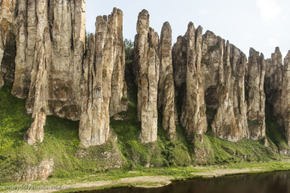
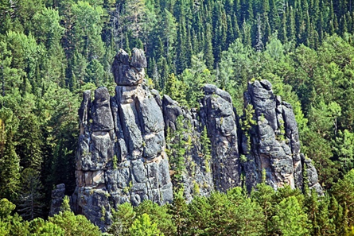
Красноярские «Столбы»

Slide 4
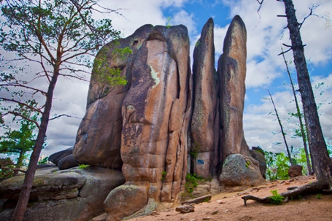
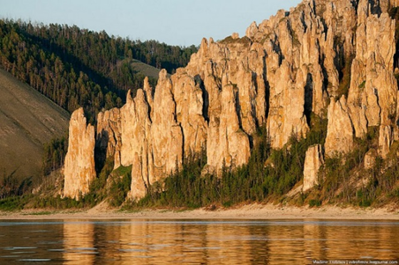
Красноярские «Столбы»

Slide 5
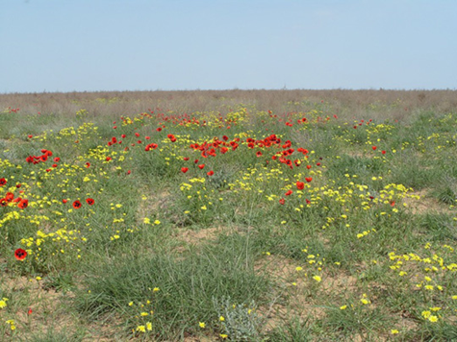
Девиз урока:
«Люби и охраняй свой родной край»

Slide 6
Ответы математического диктанта
6,6
6,655
6,4
6,45
на 0,01
5,1
7,52

Slide 7
Оценивание
«5» - 0 ошибок
«4» - 1 ошибка
«3» - 2, 3 ошибки
«2» - 4 и более ошибок

Slide 8
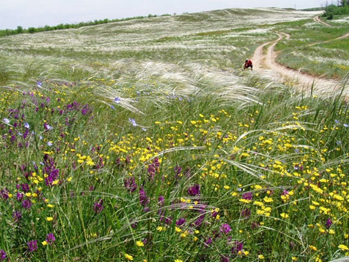

Slide 9
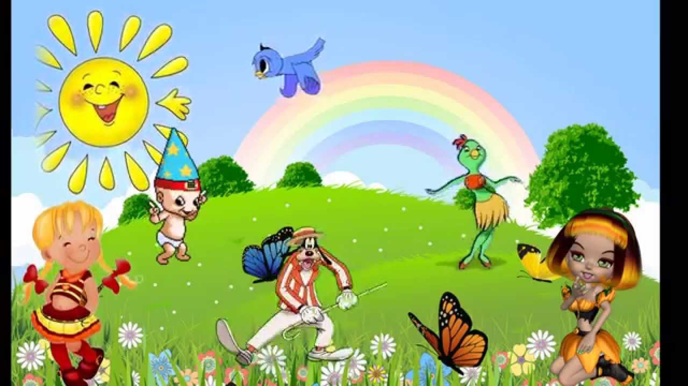

Slide 10
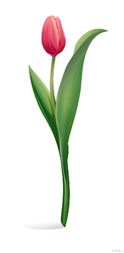
6,918
14,282
87,1
71,6
13,01
129,5
40,243
Т
Ю
Л
Ь
П
А
Н

Slide 11
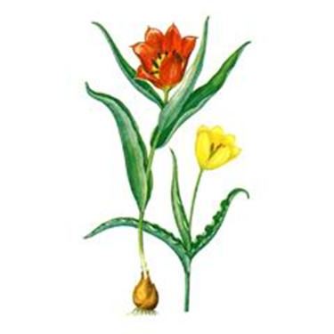
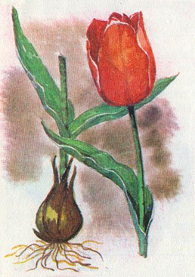
Слово «тюльпан» произошло от персидского слова «toliban» («тюрбан»)

Slide 12
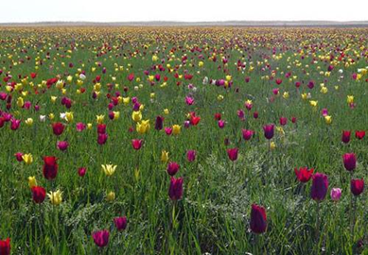

Slide 13
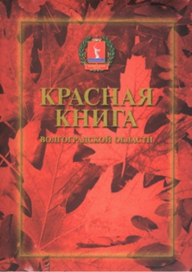


Slide 15


Slide 16

Домашнее задание.
№ 1239, 1241 (в, г)

Slide 17


